Slide 1
Рекомендательные системы на основе вложенных тегов
Исполнил: Антон Чеботаев
Научный руководитель: Бухановский А.В., д.т.н
Кафедра Компьютерных Технологий, ФИТиП
СПб 2011

Slide 2
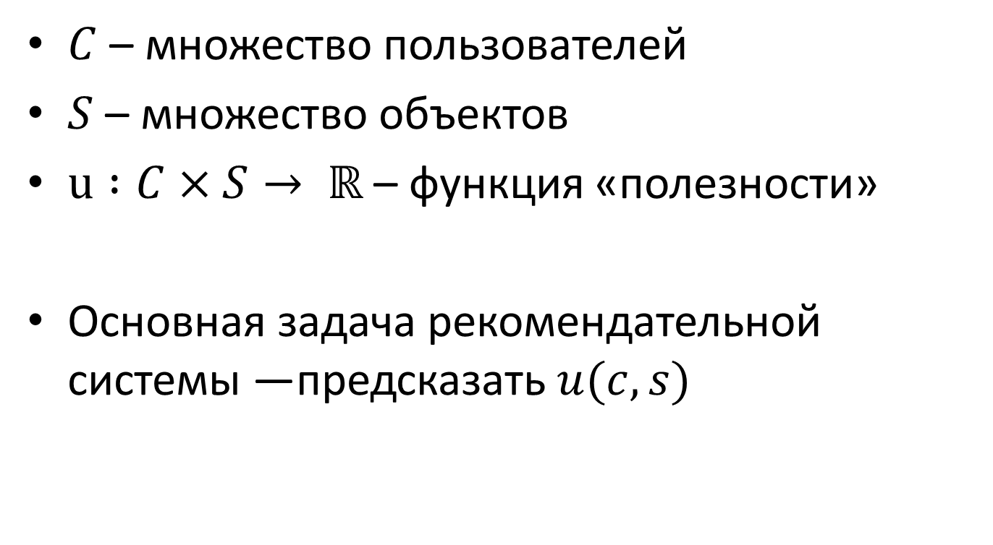
Рекомендательные системы
$C$ – множество пользователей
$S$ – множество объектов
$u :C×S→ ℝ$ – функция «полезности»
Основная задача рекомендательной системы —предсказать $u(c, s)$

Slide 3


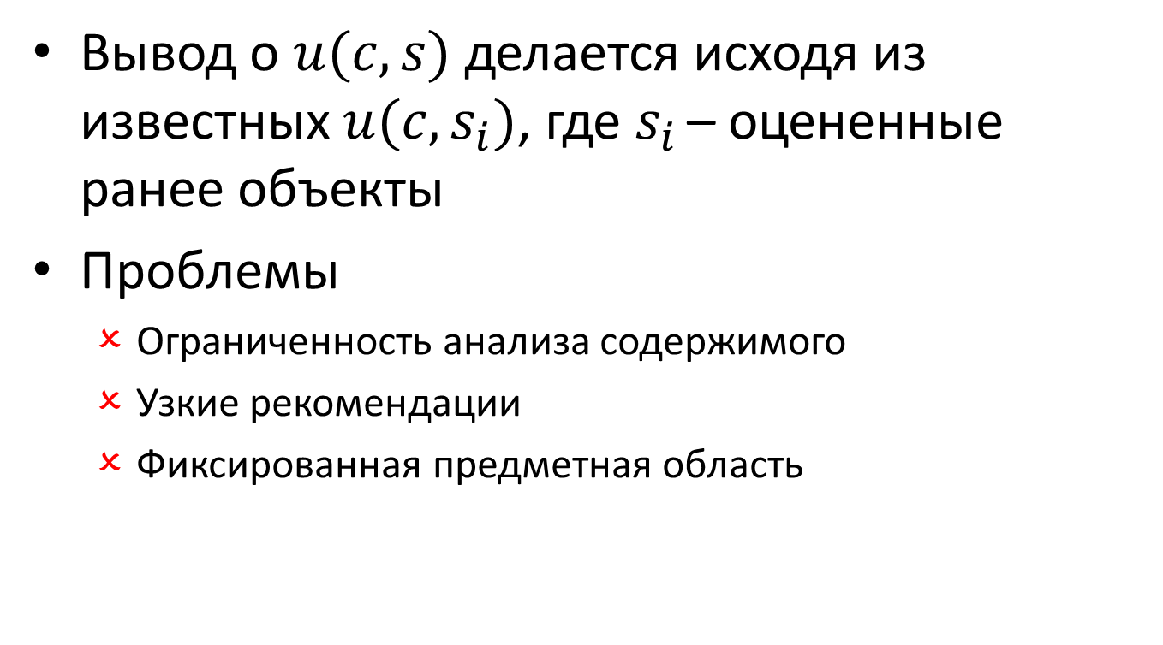
Контентные методы
Вывод о $u(c, s)$ делается исходя из известных $u(c, s_{i})$, где $s_{i}$ – оцененные ранее объекты
Проблемы
Ограниченность анализа содержимого
Узкие рекомендации
Фиксированная предметная область

Slide 4



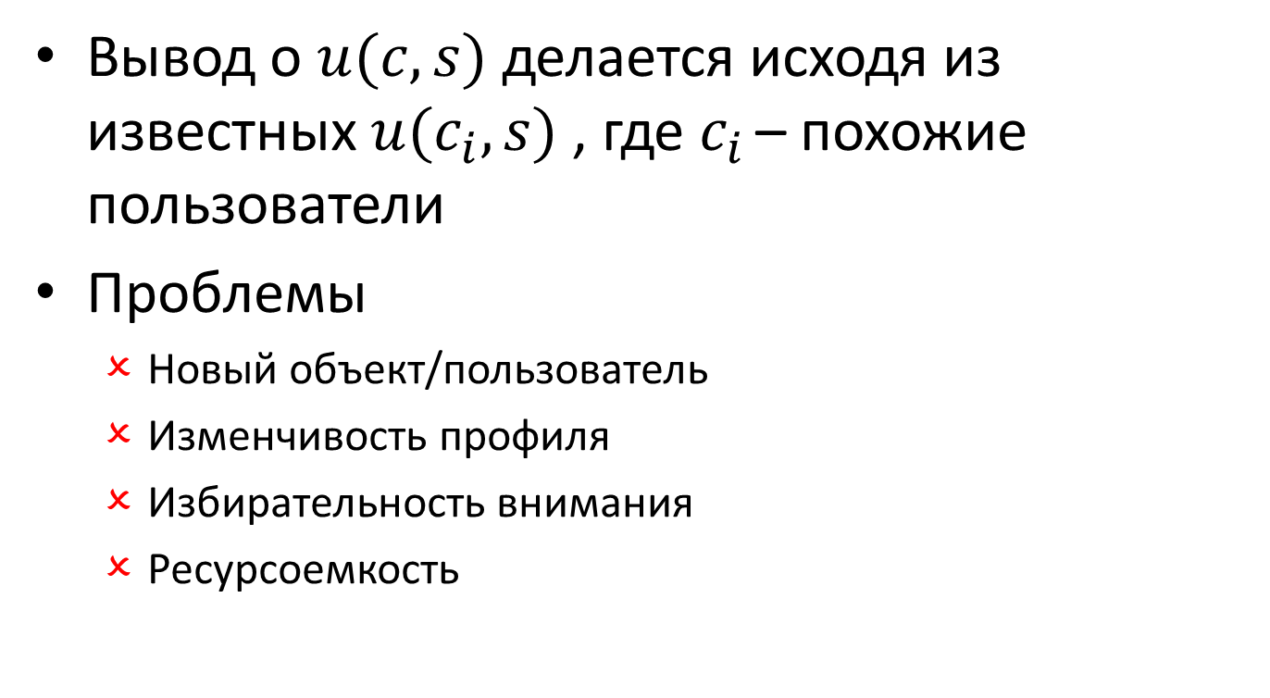
Методы совместной фильтрации
Вывод о $u(c, s)$ делается исходя из известных $u(c_{i}, s)$ , где $c_{i}$ – похожие пользователи
Проблемы
Новый объект/пользователь
Изменчивость профиля
Избирательность внимания
Ресурсоемкость

Slide 5
Метод скрытых факторов
сказочный
Красотка
Властелин Колец
Храброе Сердце
Анна
Сергей
женский
мужской
Борис
Криминальное Чтиво
Гордость и Предубеждение
День Независимости
серьезный

Slide 6
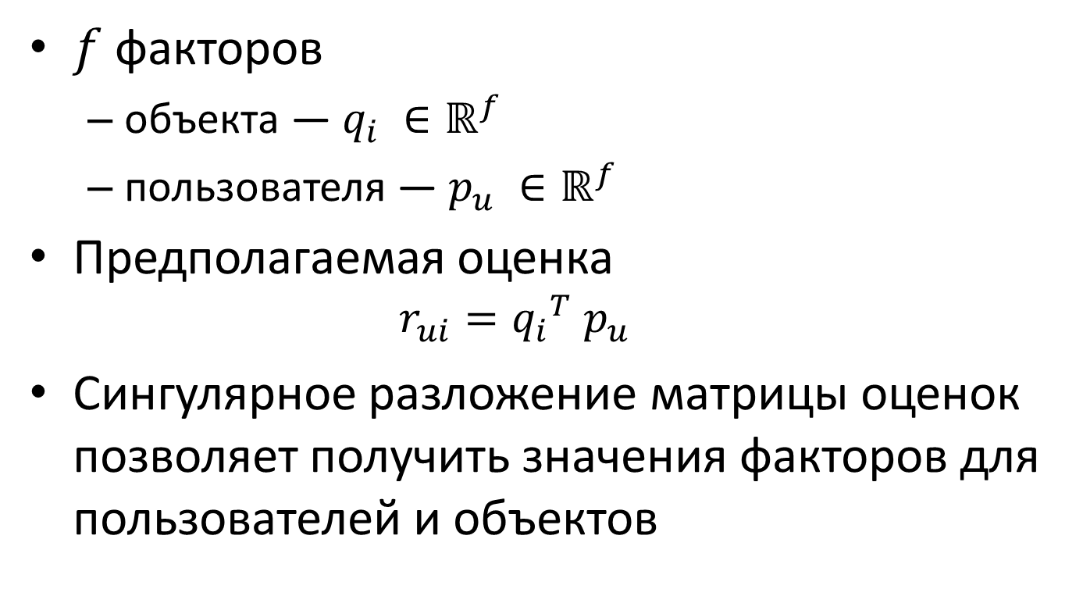
Метод скрытых факторов
$f$ факторов
объекта — $q_{i} ∈ℝ^{f}$
пользователя — $p_{u} ∈ℝ^{f}$
Предполагаемая оценка
$$r_{ui}={q_{i}}_{}^{T}{ p}_{u}$$
Сингулярное разложение матрицы оценок позволяет получить значения факторов для пользователей и объектов

Slide 7
Проблемы метода скрытых факторов
Сингулярное разложение матрицы ресурсоемко
Необходимость экспериментального подбора настроечных параметров
Необходимость регулярного пересчета
Невозможность явного обоснования рекомендаций

Slide 8
Метод вложенных тегов
Скрытые факторы → Явные факторы → взвешенные связи между объектами
Разнородные объекты сравнимы
Пользовательская оценка создает новые связи
Дивный новый мир
17
23
13
7
Олдос Хаксли
Фантастика
Книга
Антиутопия

Slide 9
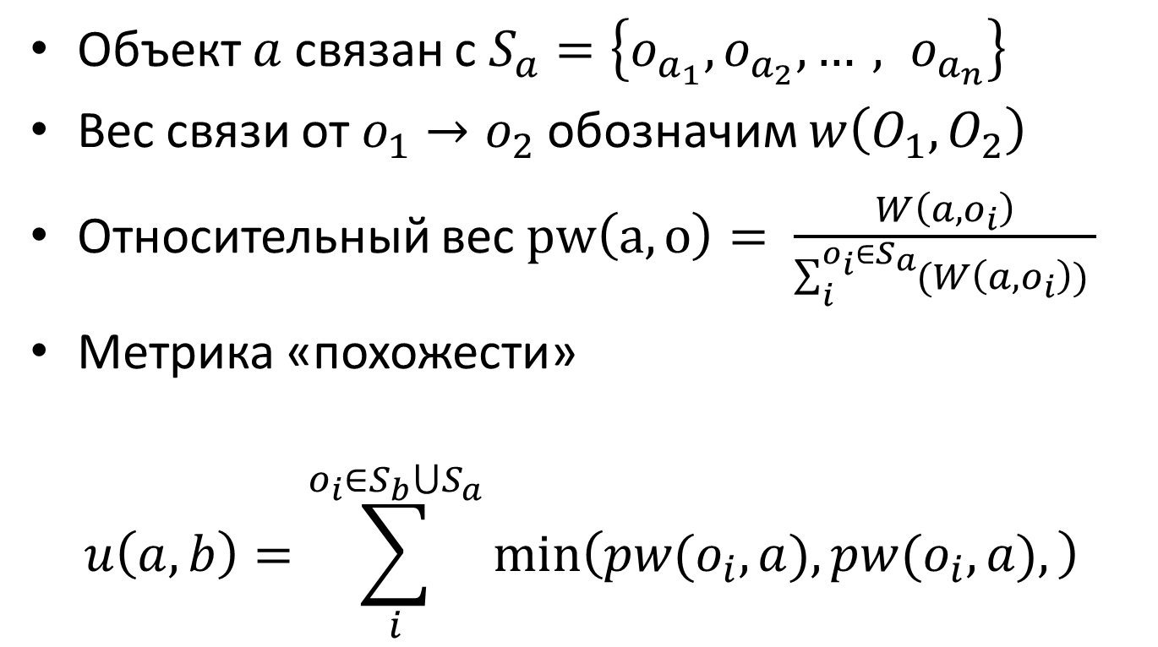
Сравнение объектов
Объект $a$ связан с$S_{a}=\left\{o_{a_{1}},o_{a_{2}}, …, o_{a_{n}}\right\}$
Вес связи от $o_{1}→o_{2}$ обозначим $w\left(O_{1},O_{2}\right)$
Относительный вес $pw\left(a,o\right)= \frac{W\left(a, o_{i}\right)}{\sum_{i}^{o_{i}∈S_{a}}{(W\left(a, o_{i}\right)) }}$
Метрика «похожести»
$$u\left(a,b\right)=\sum_{i}^{o_{i}∈S_{b}⋃S_{a}}{min⁡\left(pw(o_{i},a),pw(o_{i},a),\right) }$$

Slide 10
Качество рекомендаций
1000000 рейтингов 6000 пользователей 100000 ключевых слов 3900 фильмов

Slide 11
Преимущества
Единый формат
Адаптивность
Не требователен к ресурсам
Быстрое время пересчета
Возможность группировки и уточнения рекомендаций
Возможность обоснования рекомендаций

Slide 12
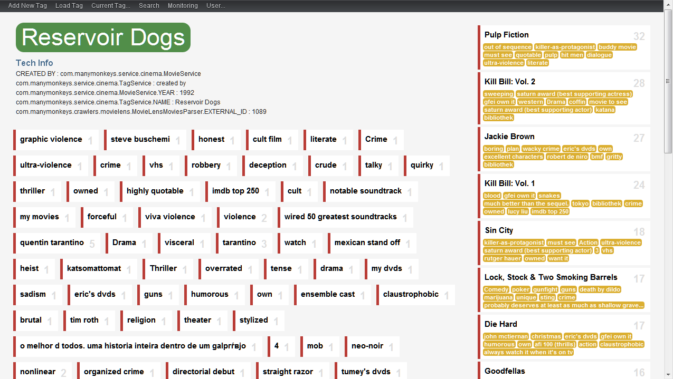
Прототип рекомендательной системы по методу вложенных тегов

Slide 13
Выводы
Такой подход способен давать адекватные рекомендации
Необходимо больше тегов для более качественных рекомендаций
IMDB
Анализ текстов
Необходима фильтрация существующих тегов

